Slide 1
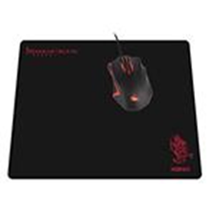
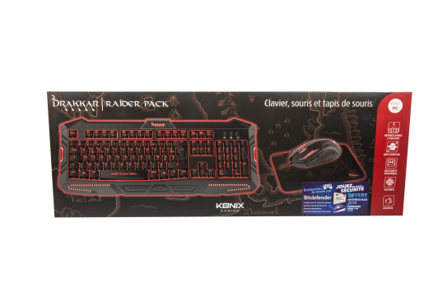
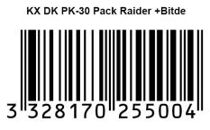
ACCESSOIRES PC
Drakkar Raider pack + Bitdefender Offert
Pack d’accessoires gamer
Un ensemble gaming par Drakkar à tout petit prix! L’ensemble Raider pack de Drakkar se compose d’un clavier ergonomique pour gamer, accompagné par une souris rétroéclairée avec changements de DPI et un tapis de souris. Conçu pour les gamers, cet ensemble vous assure la vitesse aussi bien que la précision, soit le choix idéal pour les joueurs.
Caractéristiques techniques :
Clavier:
Clavier AZERTY standard 105 touches
Rétroéclairage rouge avec luminosité réglable et effet de respiration
Souris:
Souris optique filaire 6 boutons
Design gamer et ergonomique, avec revêtement soft touch confortable
Résolution réglable sur 4 niveaux de DPI
Rétroéclairage rouge de la molette de du logo Drakkar
Cordon tressé de qualité
Tapis de souris:
Surface optimisée pour un mouvement précis de la souris
Texture en caoutchouc maximisant l’adhérence à la surface du bureau
Fonctionnalités de Bitdefender Antivirus Plus 2018
Protection complète et intelligente
Protection contre les ransomwares
Navigation sécurisée
Achats en ligne sécurisés
Contrôle de sécurité des réseaux Wi-Fi
Analyse des vulnérabilités
Gestionnaire de mots de passe
 | Poids (kg) | Longueur (mm) | Largeur (mm) | Hauteur (mm) | Quantité (pcs)
Unité
Sous PCB
Master PCB
Ref Innelec : 61881192425
Gencod : 3328170255004
Deee : 0,16 €
PVPC* : 29,99 €
*Prix de vente public conseillé

